Slide 1
STRUTS 2 tags
Fermín Morón Losana
ferminmoronolosana@gmail.com

Slide 2
INDICE DE CONTENIDOS
Concepto
Etiquetas de control
Etiquetas de datos
Etiquetas de formulario

Slide 3
1. Concepto
En struts 2 disponemos de una serie de etiquetas:
Etiquetas de control: hacen que sea fácil de controlar el flujo de ejecución página.
Etiquetas de datos: se utilizan principalmente para manipular los datos mostrados en una página
Etiquetas de formulario: subconjunto de Struts IU Etiquetas. Ayudan en la prestación de la interfaz de usuario requerido para las aplicaciones web Struts.

Slide 4
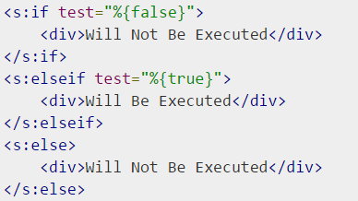
2. Etiquetas de Control
if and else

Slide 5

2. Etiquetas de Control
iterator

Slide 6
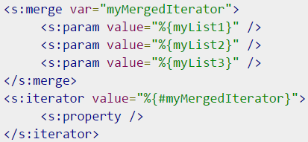
2. Etiquetas de Control
merge
Combina dos o más listas como parámetros y las fusiona

Slide 7
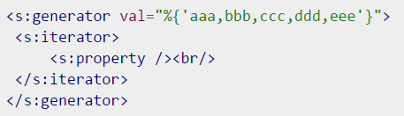
2. Etiquetas de Control
Generator
Genera un iterator basado en el atributo val suministrado. La etiqueta generator recorre el iterato.

Slide 8
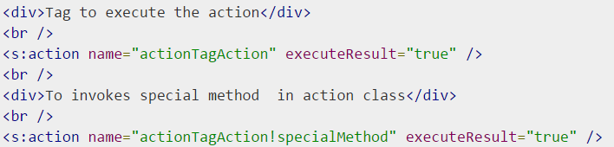
2. Etiquetas de datos
action

Slide 9
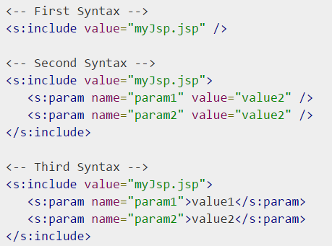
2. Etiquetas de datos
include

Slide 10

2. Etiquetas de datos
bean

Slide 11

2. Etiquetas de datos
date

Slide 12
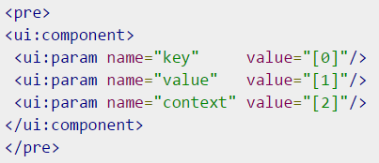
2. Etiquetas de datos
param

Slide 13
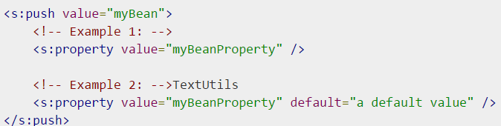
2. Etiquetas de datos
property

Slide 14
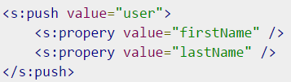
2. Etiquetas de datos
push

Slide 15

2. Etiquetas de datos
set

Slide 16
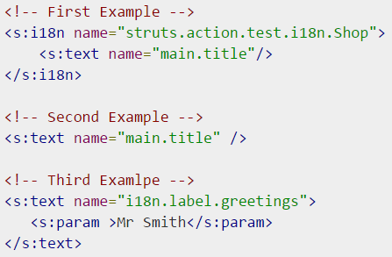
2. Etiquetas de datos
text

Slide 17
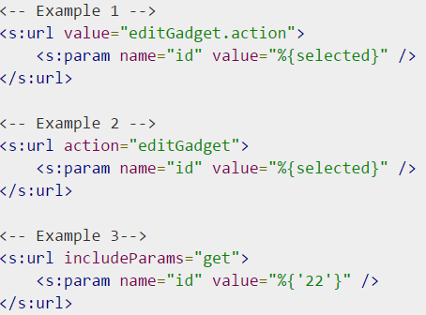
2. Etiquetas de datos
url

Slide 18
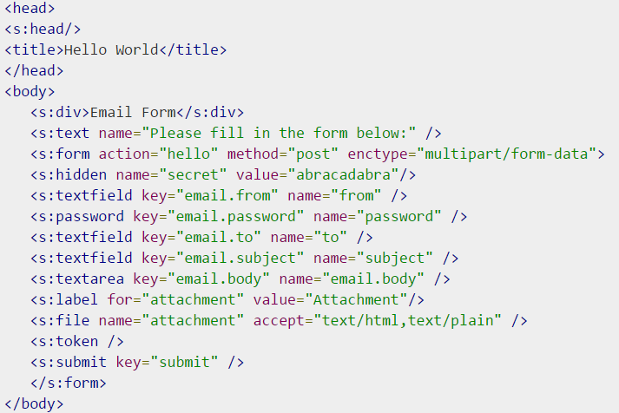
3. Etiquetas de Formulario
IU Etiquetas
genera los elementos javascript y hojas de estilo necesarios para la aplicación

Slide 19
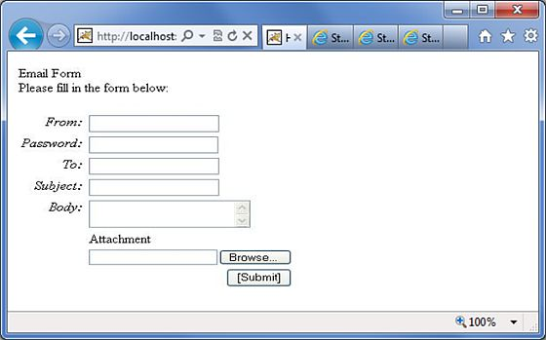
3. Etiquetas de Formulario
IU Etiquetas

Slide 20
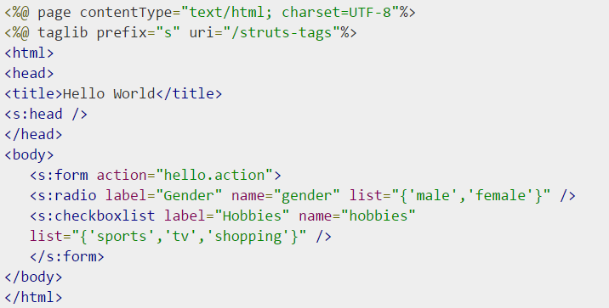
3. Etiquetas de Formulario
Grupo de IU Etiquetas

Slide 21
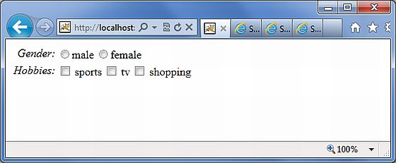
3. Etiquetas de Formulario
Grupo de IU Etiquetas

Slide 22
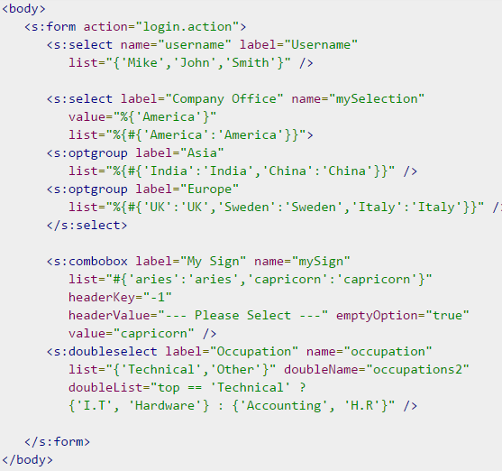
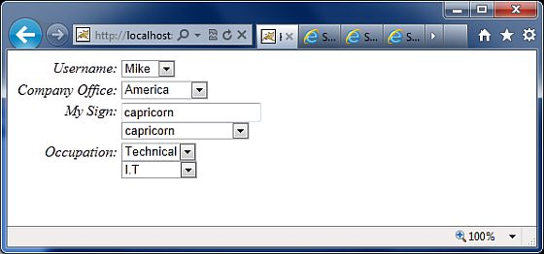
3. Etiquetas de Formulario
Etiquetas de selección

Slide 23
Enlaces de interes
Documentación online Struts 2
http://struts.apache.org/docs/tutorials.html
Documentación y software apache Tomcat
http://tomcat.apache.org
Descarga de software
http://www.eclipse.org/downloads
Descarga de librerias
http://struts.apache.org/download.cgi

